Slide 1



การทำนายราคา CARDANO โดยใช้ LSTM
จัดทำโดย นาย ณัฐกิตติ์ หงษ์ทอง
นาย เดชาวัต ยุติธรรม

Slide 2

CARDANO คือ แพลตฟอร์มสมาร์ทคอนแทรคท์ที่ถูกสร้างขึ้นในปี 2015 เพื่อที่จะเปลี่ยนแปลงและพัฒนา CRYPTOCURRENCY ให้มีรูปแบบที่แตกต่างไปจากเดิม ทางผู้พัฒนากล่าวว่า CARDANO เป็นบล็อกเชนเจเนอเรชั่นที่ 3 ที่ระบุและแก้ไขปัญหาหลักๆ ที่เกิดขึ้นในบล็อกเชนยุคก่อนๆ
บทนำ

Slide 3

ราคาของเหรียญ Cardano มีความผันผวนตามความต้องการของมนุษย์ ขึ้น-ลง ตามความต้องการของช่วงเวลานั้นๆ ซึ่งเราไม่สามารถคาดการณ์ได้ด้วยความคิดส่วนตัว แต่เราคิดว่าการทำนายการ ขึ้น-ลง ของราคา เหรียญ Cardano นั้นสามารถทำได้ด้วยการวิเคราะห์จากสถิติย้อนหลัง
เราจึงศึกษาการสร้างโมเดลโดยใช้ LSTM เพื่อคาดการณ์ของราคาเหรียญ Cardano

Slide 4
วัตถุประสงค์
- เพื่อทำการศึกษาการสร้างโมเดลโดยใช้ LSTM
- เพื่อกระตุ้นให้เกิดความสนใจ ในด้านการลงทุนในตลาด Cryptocurrency
- เพื่อช่วยเพิ่มการตัดสินใจและลดความเสี่ยงที่จะเกิดขึ้น

Slide 5
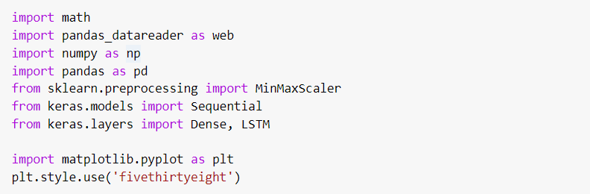
CODE

Slide 6
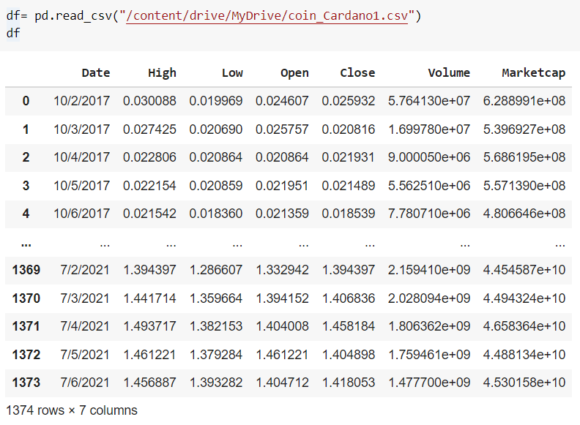
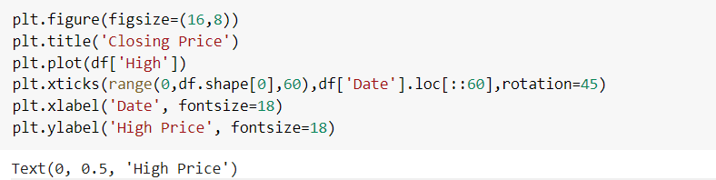
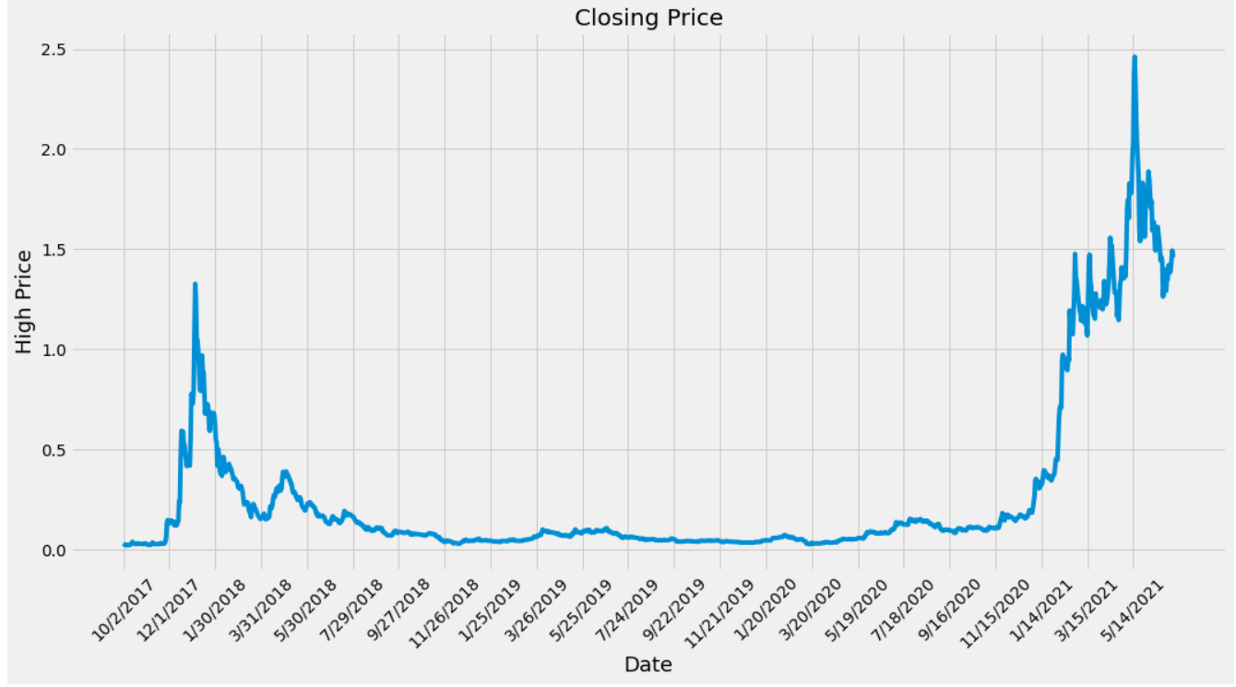


Slide 7
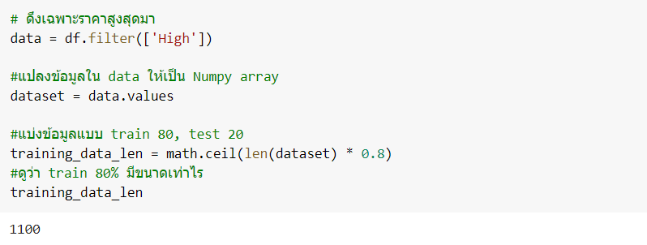
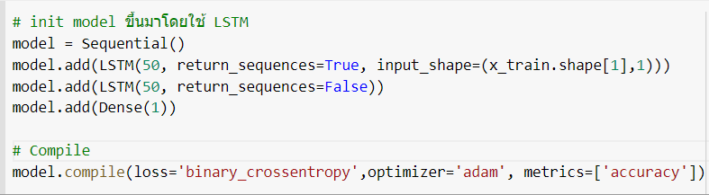
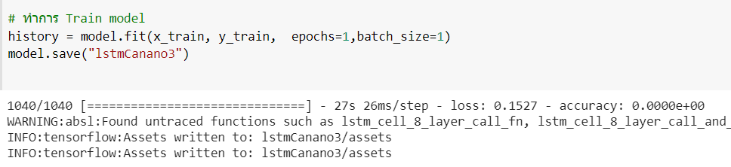
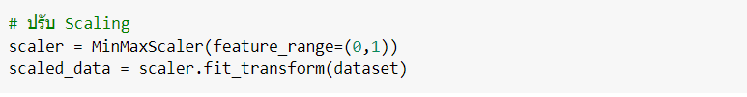
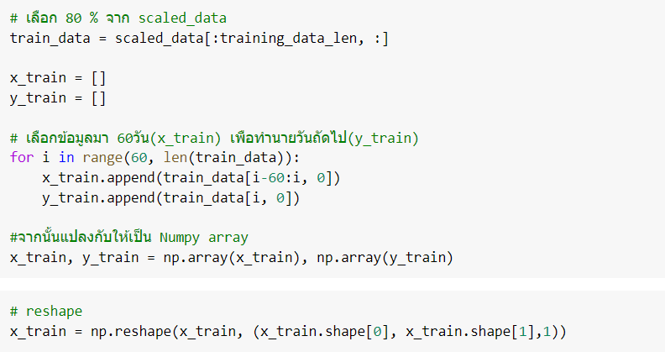
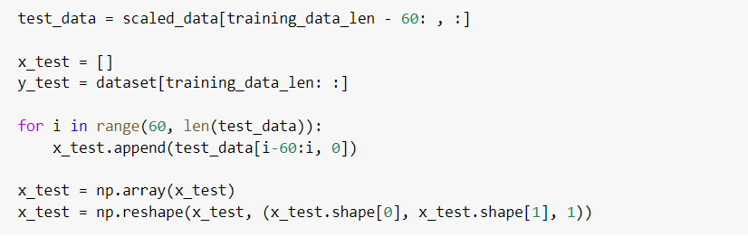

Slide 8
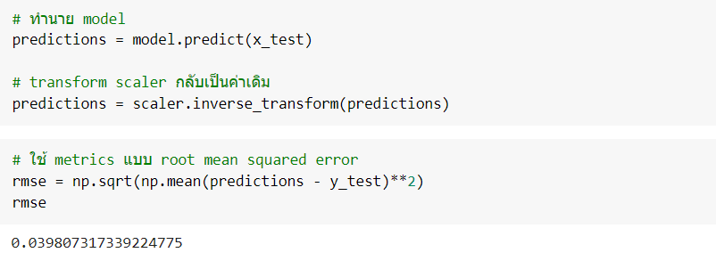
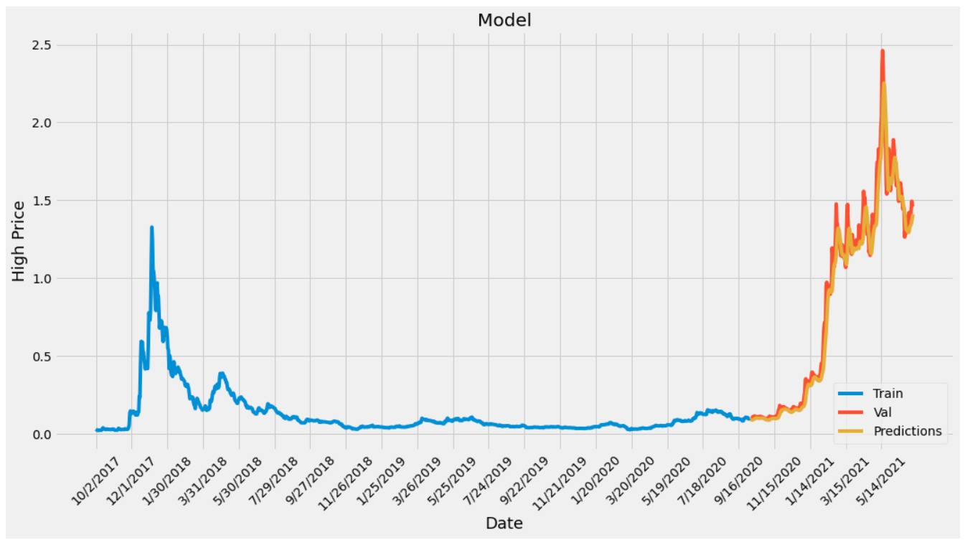
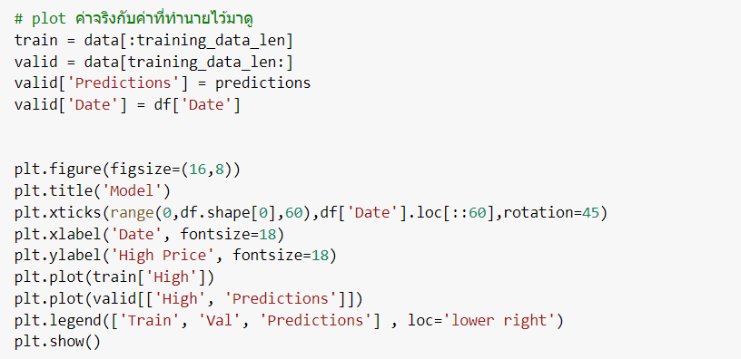

Slide 9
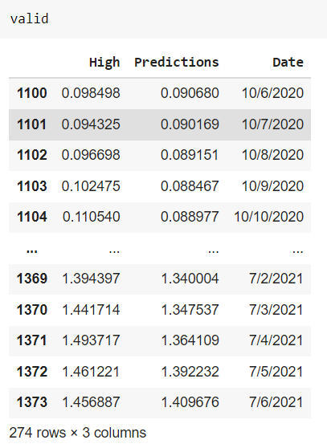
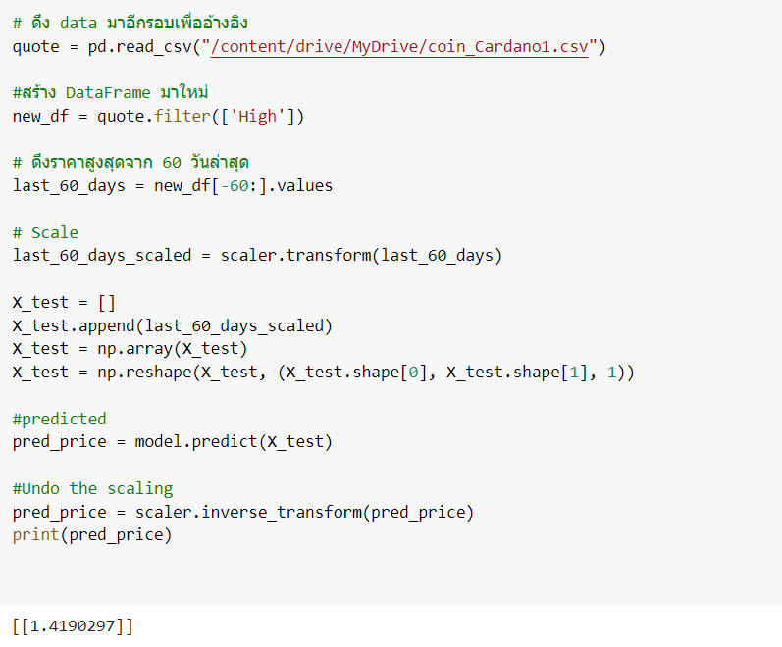

Slide 10
จบการนำเสนอ
ขอบคุณครับ

